Slide 1

PROJECT
INTR

Slide 2

INDEX
01. 개요
프로젝트 개요
제작 동기
03. 핵심 기능
프로젝트 구조
RBAC 권한 관리
전자결재
공통 기능
02. 환경 및 설계
개발 환경
ERD
04. 주요 화면
주요 화면

Slide 3
01. 개요
PROJECT
INTR

Slide 4
프로젝트 개요
프로젝트 개요
실무 경험을 녹여내어 구조와 공통화를 정리한 사내 업무 지원 웹 애플리케이션
권한 기반 메뉴
전자결재
공통화
사용자–권한–메뉴 매핑으로
노출 메뉴를 동적 구성
템플릿과 결재선을 기반으로
업무 유형별 결재 처리
유효성 검증·AJAX 팝업 등
반복 UI 로직 공통화
참고 사항 | 단순 기능 외에 중복되는 코드가 최소화되도록 공통 모듈이나 DB에서 사용되는 것에 초점을 맞췄습니다.

Slide 5
제작 동기
제작 동기
팀 프로젝트를 실무 경험 이후 다시 설계·개선한 장기 개인 리팩터링 프로젝트
시작점
개선 방향
• 취업 전 제작했던 프로젝트를 실무 이후 다시 개선
• 단순 CRUD 중심에서 권한·결재 구조를 분리
• 실무에서 경험한 업무 기능과 개발 방식을 직접 재구현
• 반복되는 입력 검증과 팝업 호출을 공통 함수로 정리
• 별도 기한보다 지속적인 개선과 복습에 목적
• DB 구조와 요청 흐름을 직접 추적할 수 있도록 코드 정리
커리어 초기에 만든 결과물을 현재의 실무 관점으로 다시 바라보고 개선했다는 점에 의미를 두었습니다.

Slide 6
02. 환경 및 설계
PROJECT
INTR

Slide 7
개발 환경
개발 환경
구분 | 기술 / 도구
Language | Java 8, HTML5, CSS3, JavaScript
Framework | Spring MVC 3.1.1
View | JSP, JSTL
Data Access | MyBatis
Database | Oracle
Server | Apache Tomcat 9
Editor / Library | CKEditor 4, PDF.js, FullCalendar
Build | Maven
Version Control | Git
Tool | Eclipse, DBeaver, Git

Slide 8
ERD
주요 설계
사용자
권한 관리 (RBAC)
메뉴
전자결재
▦ TEMPLATE
▦ EMP_INFO
▦ ROLE
▦ MENU
▦ APRV_MAST
PK | TEMP_CD
 | TEMP_NM
 | TEMPTYPE_CD
 | TEMP_CONT
 | REG_MAPPING_ID
PK | EMP_IDX
FK | ORG_CD
FK | RANK_CD
 | EMP_NM
 | EMP_ID
PK | ROLE_CD
 | ROLE_NM
 | USE_YN
 | DISP_ORDER
 | REMARK
PK | MENU_CD
 | MENUTYPE_CD
 | MENU_NM
 | UPPER_MENU_CD
 | MAPPING_ID
PK | APRV_ID
 | APRV_TITLE
 | APRV_CONT
FK | TEMP_CD
 | CURR_APRV_SNO
⋮
⋮
⋮
⋮
업무별 상세 테이블
▦ APRV_HIST
휴가 (APRV_REL_LEAV)
▦ EMP_ROLE
▦ MENU_ROLE
PK | ROLE_CD
PK | EMP_IDX
 | USE_YN
 | DISP_ORDER
 | REMARK
PK | ROLE_CD
PK | MENU_CD
 | USE_YN
 | DISP_ORDER
 | REMARK
PK | APRV_ID
 | APRV_SNO
 | APRVTYPE_CD
 | APRV_IDX
 | RSLTTYPE_CD
가지급 (APRV_REL_EXP)
물품반출입 (APRV_REL_ITEM)
⋮
정산내역 (APRV_REL_CORP)
참고 사항 | 전체 테이블 및 컬럼 정의는 GitHub 테이블 설계서를 참고해 주세요.

Slide 9
구조 및 기능
PROJECT
INTR

Slide 10
프로젝트 구조
프로젝트 구조
Spring MVC 기반 계층 분리 + 공통 서비스/유틸리티
Browser / JSP
Controller
Service
DAO / MyBatis
Oracle
요청 · 화면
요청/응답 · View
비즈니스 로직
SQL 실행
업무 데이터
공통 영역
CoreService(메뉴) · Interceptor(세션/오류 로그) · UtilService · 공통 JavaScript
참고 사항 | Controller · Service · DAO를 업무별로 분리하고, 메뉴 조회/공통 처리 로직은 별도 계층으로 재사용했습니다.

Slide 11
주요 기능
RBAC 기반 메뉴 권한 관리
사용자 → 권한 → 메뉴 매핑을 기준으로 접근 가능한 메뉴를 조회
EMP_INFO
EMP_ROLE
ROLE
MENU_ROLE
MENU
사용자
사용자–권한
권한
권한–메뉴
메뉴
MyBatis 메뉴 조회
화면 적용
EMP_ROLE / MENU_ROLE을 JOIN하여
접속한 사용자의 MENU_CD를 추출한 뒤 계층형 메뉴를 구성
CoreService에서 접속한 사용자 사번을 기준으로
상단/좌측 메뉴 목록 쿼리를 조회하여 JSP에 전달

Slide 12
주요 기능
템플릿 기반 전자결재
템플릿의 기안/상세 매핑 정보와 업무 유형별 데이터를 분리하여 결재 기능을 구성
① 양식 선택
② 기안 화면
③ 결재 저장
④ 결재선
⑤ 상세 조회
TEMPLATE
TEMP_CONT
REG_MAPPING_ID
유형별 JSP
APRV_MAST
+ 업무별 상세
APRV_HIST
결재자/순번
DET_MAPPING_ID
결과/이력
업무별 상세 테이블
휴가 (APRV_REL_LEAV) · 가지급 (APRV_REL_EXP) · (물품반출입 APRV_REL_ITEM) · (법인카드 APRV_REL_CORP)
참고 사항 | 결재 공통 정보와 업무별 입력 데이터를 분리하여, 동일한 결재 흐름 안에서 서로 다른 업무 양식을 처리하도록 구성했습니다.

Slide 13
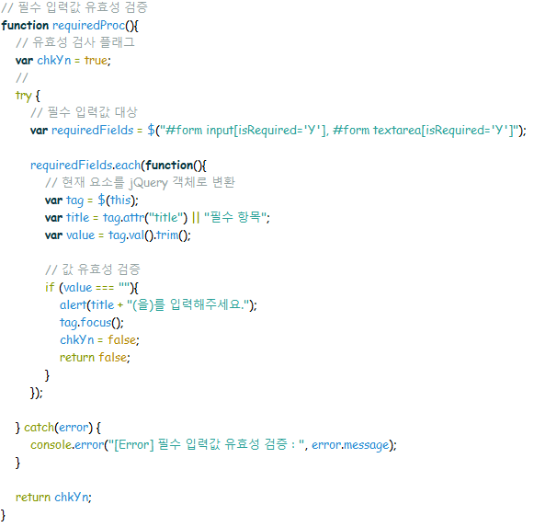
주요 기능
공통 기능 · 유효성 검증
HTML 속성을 규칙으로 사용해 반복되는 필수값 검증을 requiredProc로 공통화
동작 규칙
• isRequired='Y' 요소 자동 수집
• title 속성으로 안내 문구 동적 생성
• 빈 값 발견 시 alert + 해당 항목 focus
• 각 업무 JSP에서 동일 함수 재사용
참고사항 | 검증 코드를 반복하지 않고,
마크업 속성을 통해서 동일한 검증 규칙을 적용할 수 있도록 했습니다.

Slide 14
주요 기능
공통 기능 · 모달
팝업 URL · 영역 · 크기를 객체로 전달하고, 응답 HTML을 공통 영역에 주입
호출부
ajaxPopup(obj)
Controller / JSP
Modal Area
OBJECT 전달
URL/영역/높이,너비
POST 요청
공통 위치/크기 설정
팝업용 HTML 반환
HTML 주입
Overlay/Scroll 제어
프로젝트 · 담당자 · 결재선 · 조직도 등 여러 업무 팝업이 동일한 ajaxPopup() 호출 구조를 사용
참고 사항 | 공통 팝업 처리와 업무별 콘텐츠를 분리하여 화면별 중복 스크립트를 줄였습니다.

Slide 15
주요 화면
PROJECT
INTR

Slide 16
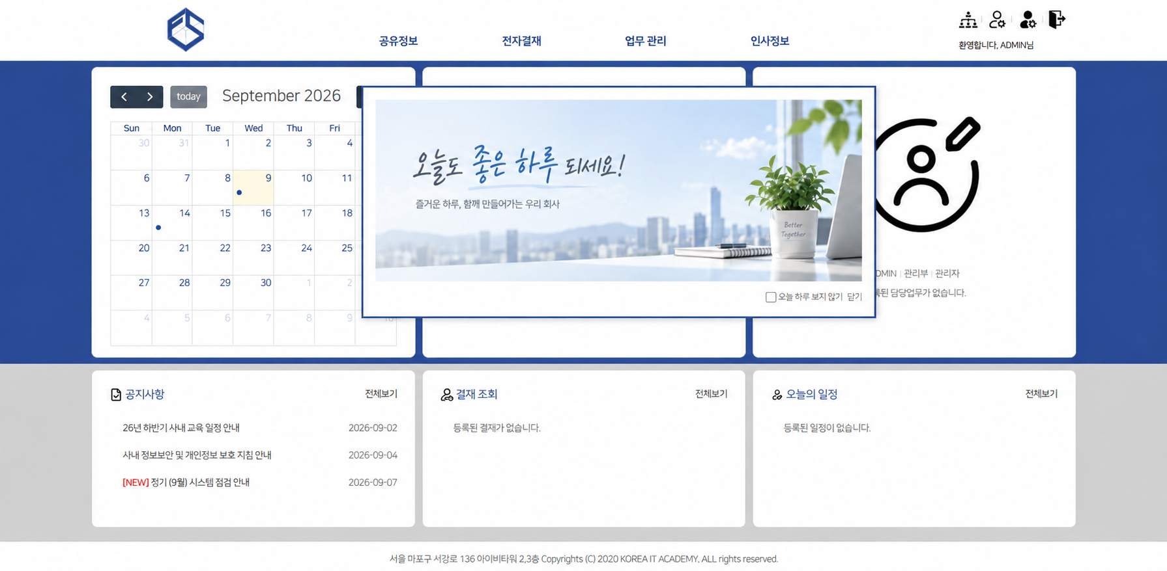
주요 화면
사용자 메인 화면

Slide 17
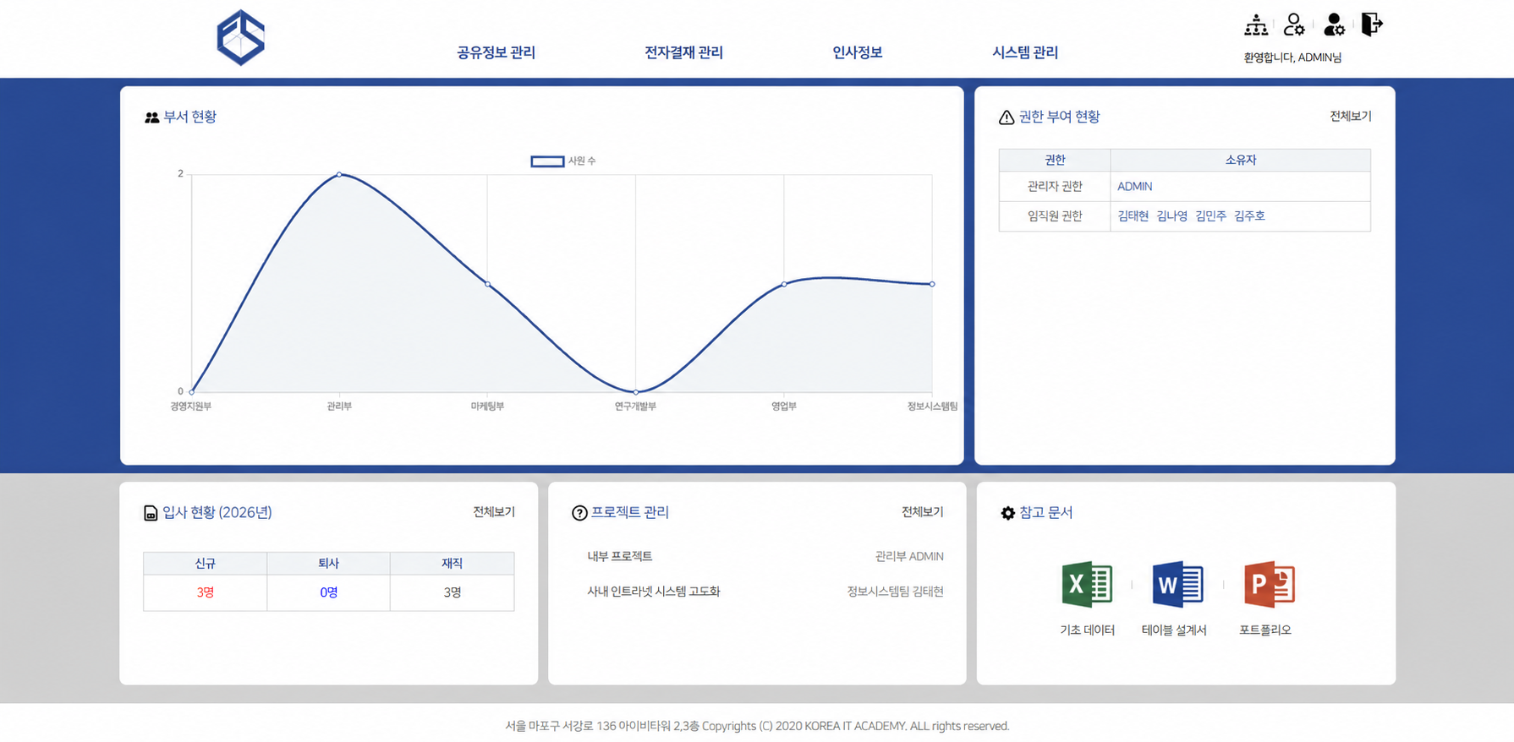
주요 화면
관리자 메인 화면

Slide 18
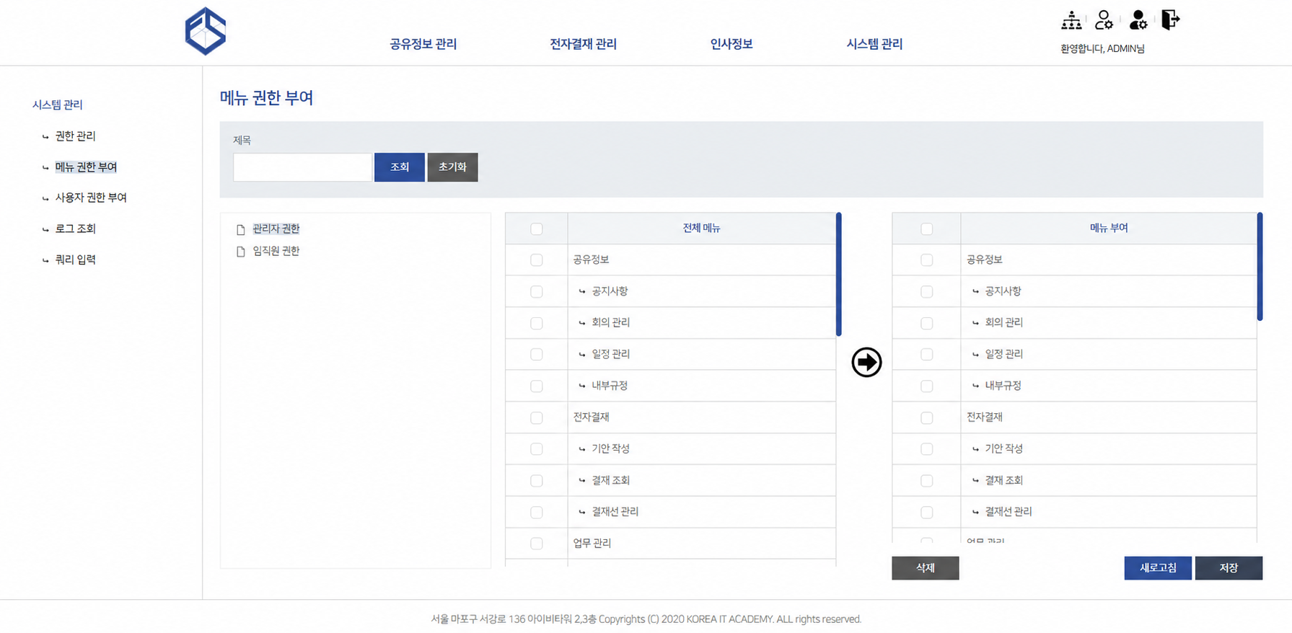
주요 화면
메뉴 권한 부여 화면

Slide 19
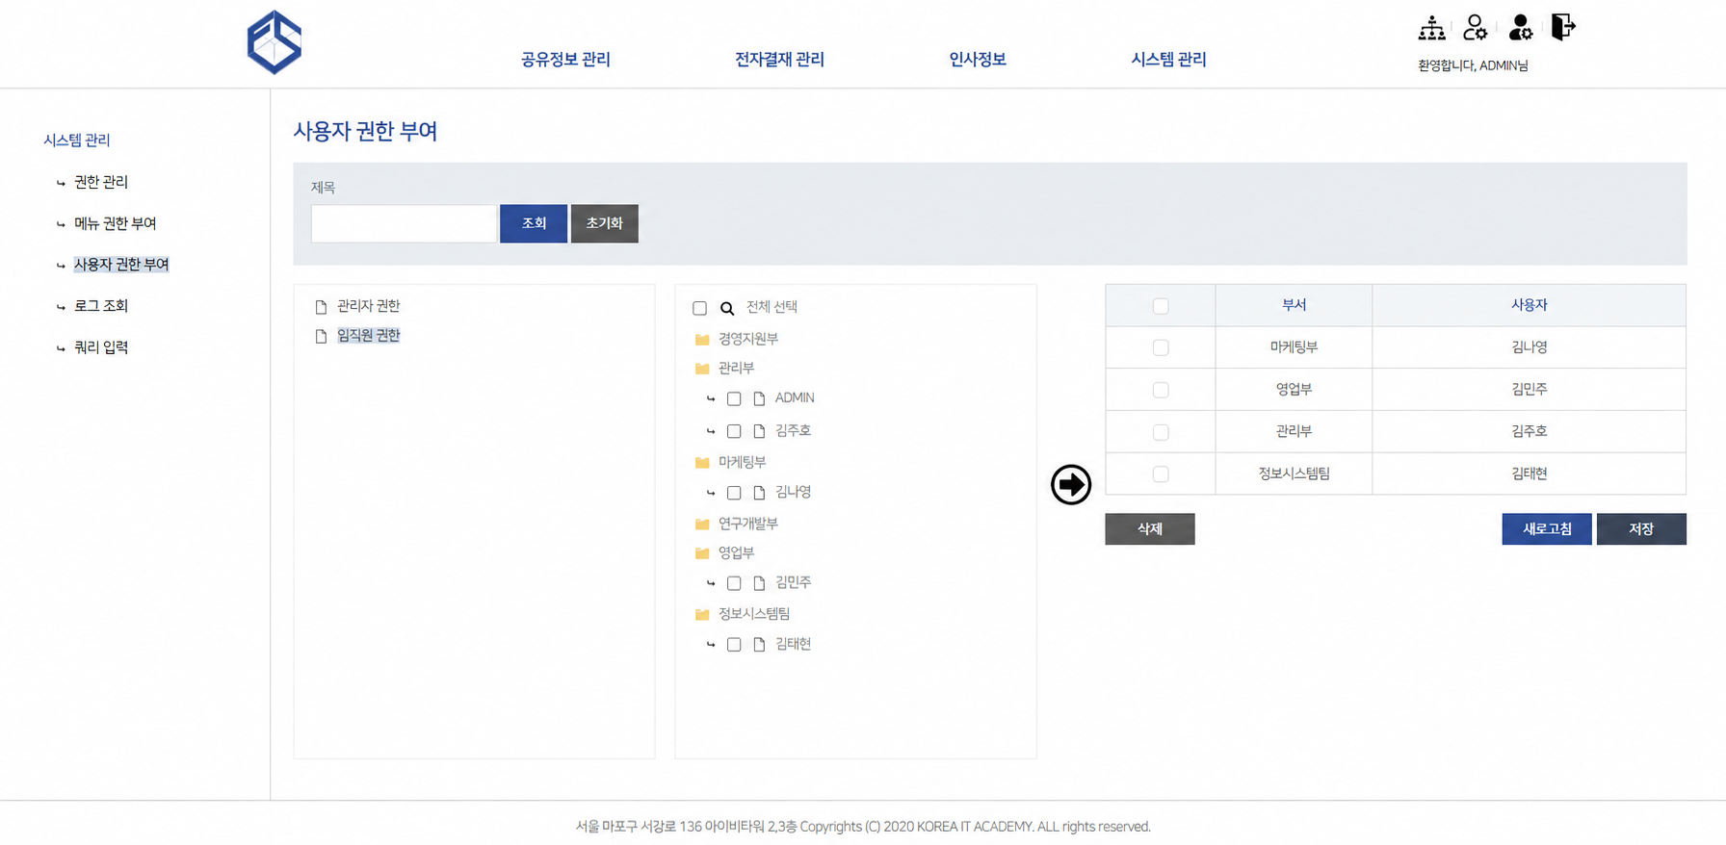
주요 화면
사용자 권한 부여 화면

Slide 20
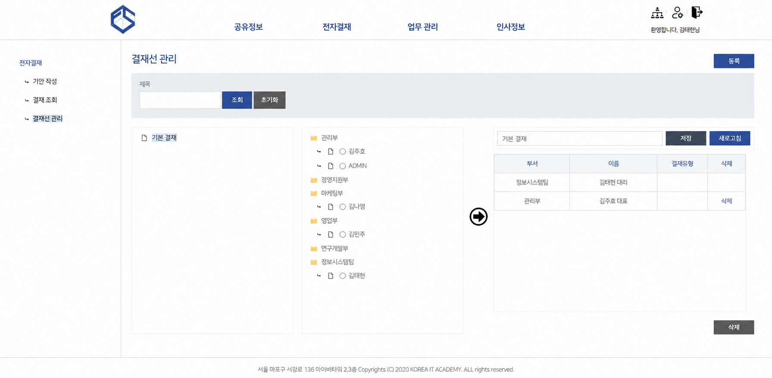
주요 화면
결재선 관리 화면

Slide 21
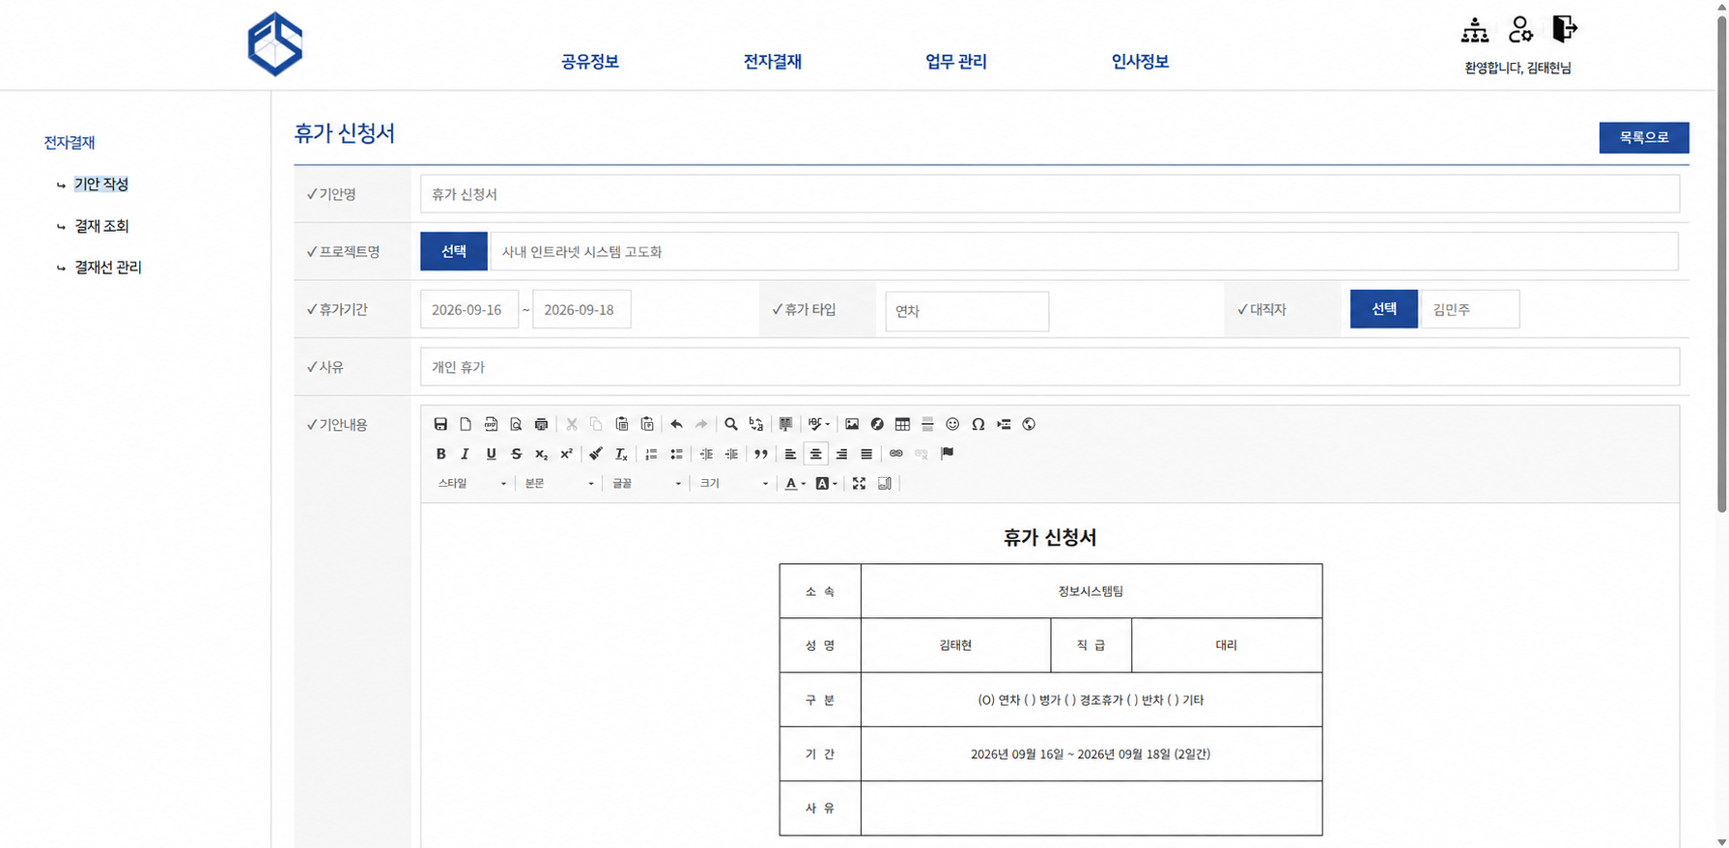
주요 화면
기안 작성 화면

Slide 22
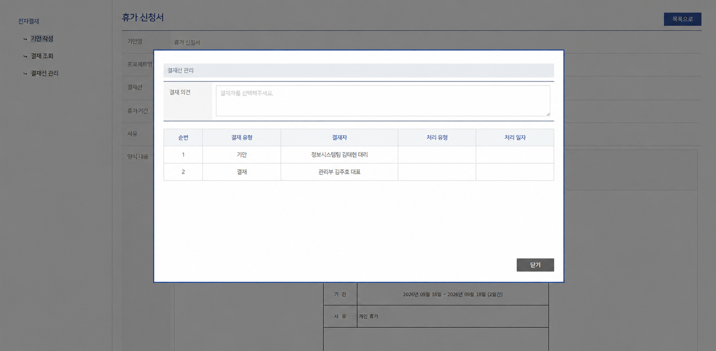
주요 화면
결재 처리 화면

Slide 23
THANK
YOU

